Slide 1
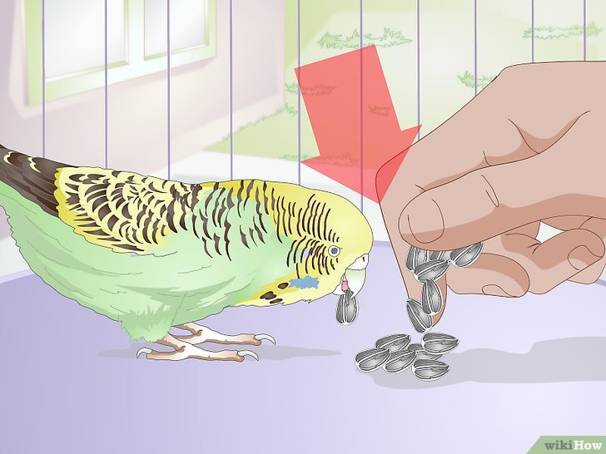
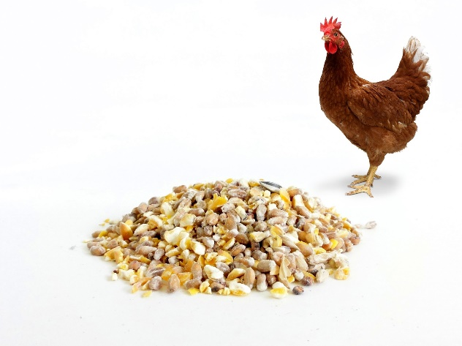
Voeren en Verzorgen
Hoofdstuk 4: Welzijn en duurzaam voeren

Slide 2
Wat gaan we deze week doen?
Les Voeding H4: Welzijn en Duurzaam voeren
Soortenkennis Herpeten en vissen
Werken aan opdracht
Start Encyclopedie
Bron H4 Kenniskiem:

Slide 3
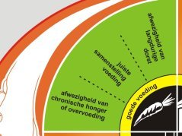
Dierenwelzijn
De mate waarin dieren tevreden zijn met hun leven en hun leefomgeving.
dieren zijn vrij van honger en dorst;
dieren zijn vrij van ongemak;
dieren zijn vrij van pijn, verwonding en ziekte;
dieren zijn vrij van angst en stress;
dieren zijn vrij om normaal gedrag te vertonen.
Als een dier geen toegang heeft tot voedsel en water, krijgt het een gevoel van honger en dorst. Langdurige honger en dorst geven negatieve emoties en kunnen negatieve lichamelijke gevolgen hebben.

Slide 4
Voeding
Een dier eet tot het verzadigd is. Maar het weet niet of het voldoende voedingsstoffen binnen heeft gekregen.
Een onjuiste samenstelling van het dieet van het dier, zorgt voor gezondheidsproblemen en tast het welzijn van het dier aan.
Maar wat als een dier niet voldoende voedsel binnen krijgt?
Dan heeft het dier honger → negatief gevoel
Energietekort → het dier spreekt de vetreserve aan, uiteindelijk ook eiwitten (bedoeld voor spieren)
Waarom is rangorde hier belangrijk?
Strijd om voer → ene dier heeft honger, andere dier vervet
Voldoende voerplaatsen kan een oplossing zijn
In overmaat voeren zorgt voor verspilling en te dikke dieren

Slide 5
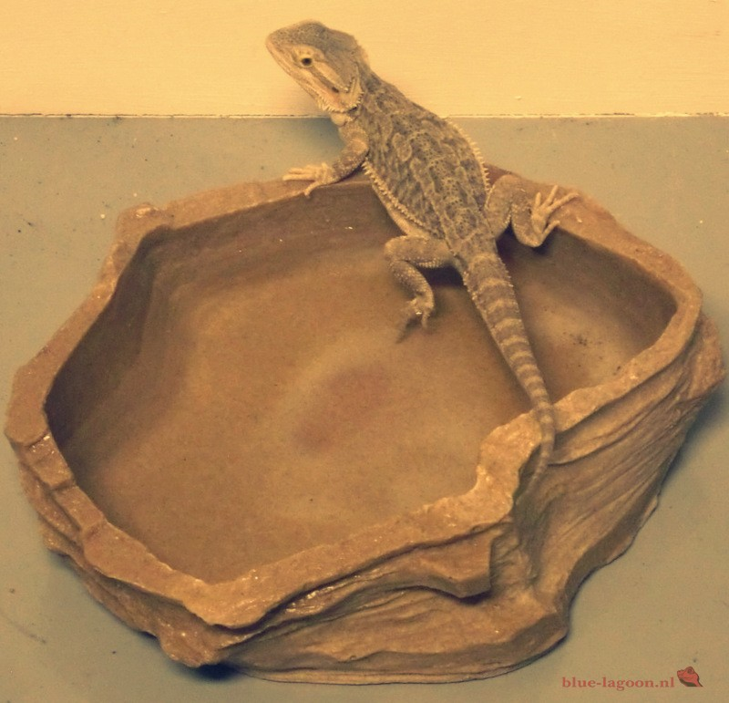
Dorst
Dieren die te weinig water krijgen, ontwikkelen dorst. Dit heeft een functie:
Dieren gaan drinken om te zorgen dat hun lichaamsfuncties blijven werken.
10% vocht tekort zorgt al voor de afname van een aantal lichaamsfuncties
Verminderde afvoer van afvalstoffen
Verhoging van de lichaamstemperatuur
Afname van lichaamsgewicht
Minder efficiënte werking van organen
Afname van melk of eiproductie
Afname van prestatie
15% vocht te kort betekend levensgevaar!
Op welke manier kan vocht aangeboden worden?
Drinken en uit voedingsmiddelen, zoals blikvoer.

Slide 6
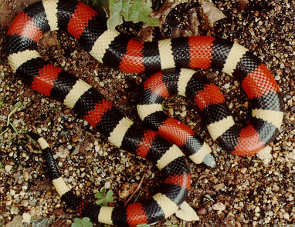
Eten
Hoe vaak een dier eet noem je de eetfrequentie. Probeer hierin altijd de natuur na te bootsen.
Hoe zou jij het dier voeren als het dier in de natuur:
de hele dag eet, zoals een paard?
Hard hooi aanbieden in meerdere porties per dag, zodat het dier lang aan het kauwen is. Doe je dit niet, dan verveelt een paard zich snel en kan er ongewenst gedrag ontstaan.
voerreserve opslaat, zoals een hamster?
Pas nieuw voer geven als het “oude” op is, zodat de hamster geen voer gaat opslaan.
maar 1 keer per 3 tot 4 weken eet, zoals een slang?
Ditzelfde nabootsen.

Slide 7
Welzijn
Door dieren zo natuurlijk mogelijk te houden, zorg je voor een zo hoog mogelijk dierenwelzijn.
dieren zijn vrij van honger en dorst;
dieren zijn vrij van ongemak;
dieren zijn vrij van pijn, verwonding en ziekte;
dieren zijn vrij van angst en stress;
dieren zijn vrij om normaal gedrag te vertonen → dus ook eetgedrag, voedselzoekgedrag.

Slide 8
Opdracht – 15 min.
Kies een (huis)dier naar keuze
Beschrijf het natuurlijke eetgedrag van dit dier
Beschrijf het natuurlijke voedsel van dit dier
Geef een voedingsadvies van dit dier, waar moet men rekening mee houden bij het voeren van het dier?
Hoe kan je het aanbieden van voeding verrijken (dus voeren met het oog op welzijn)?
We bespreken jouw adviezen klassikaal

Slide 9
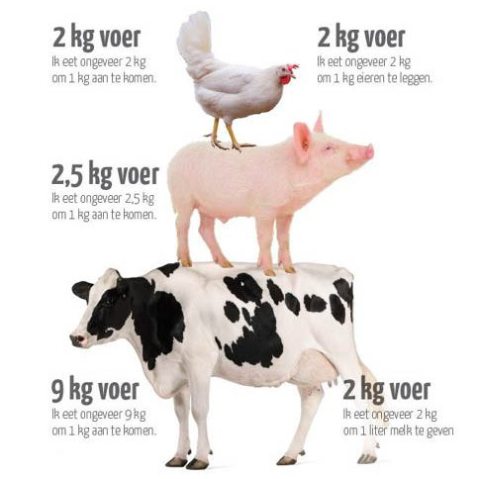
Duurzaam voeren
Wat is duurzaam?
Wat zal duurzaam voeren dan betekenen?

Slide 10
Duurzaam voeren
Duurzaam betekend dat je zuinig omgaat met grondstoffen en de natuur zo min mogelijk schaadt. Hoe kun je met het voeren van dieren hier dan rekening mee houden?
Dieren die op het land kunnen grazen de wei op doen.
Grondstoffen gebruiken die eigenlijk restproduct van de humane industrie zijn.
Grondstoffen gebruiken die lokaal geproduceerd zijn, dan hoeven ze geen lange weg af te leggen.
Dierlijke mest bevat onder meer stikstof, fosfaat, koper en zink en deze stoffen belasten het milieu.
De diervoedersector probeert hierin te helpen door:
Zo bevatten vrijwel alle varkens- en pluimveevoeders het enzym fytase, wat ervoor zorgt dat fosfor uit het voer beter wordt benut door het dier en minder in de mest terecht komt.
Om de eiwitefficiëntie te verhogen worden in het voer vrije aminozuren gebruikt, zodat het voer zo goed mogelijk voldoet aan de aminozurenbehoefte van het dier. Er wordt dan minder eiwit verspild en er komt dus minder stikstof in de mest terecht.

Slide 11
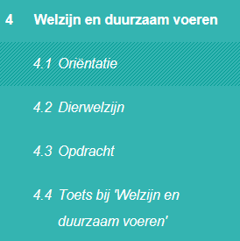
Toets
Maak de oefentoets van hoofdstuk 4.4 van de Kenniskiem

